Slide 1
ФГОС ДО как основной ориентир обеспечения развития системы качества дошкольного образования в РФ
Яковлева Полина Васильевна
воспитатель, МБДОУ д/с №3 г. Белгорода

Slide 2
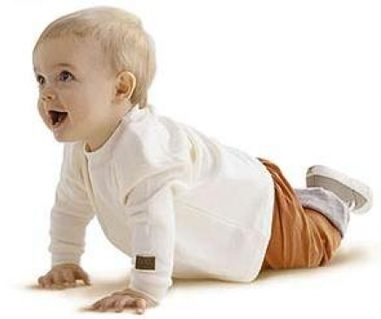
С 01.09.2013 года с учетом вступления в силу нового закона «Об образовании» детский сад становится первой обязательной ступенью образовательного процесса. Государство теперь гарантирует не только доступность, но и качество образования на этой ступени.
Начальное общее
образование
Дошкольное
образование

Slide 3
В связи с этим вводится Федеральный государственный образовательный стандарт дошкольного образования, как основной ориентир обеспечения развития системы качества дошкольного образования.

Slide 4
Что же такое стандарт ?
Согласно статье 2 пункту 6 нового закона «Об образовании»
означает
«совокупность обязательных
требований к дошкольному образованию, утвержденных федеральным органом исполнительной власти, осуществляющим функции по выработке государственной политики и нормативно-правовому регулированию в сфере образования».

Slide 5
ФГОС ДО отражает согласованные социально-культурные, общественно-государственные ожидания относительно уровня ДО, которые являются ориентирами для учредителей дошкольных Организаций, специалистов системы образования, семей воспитанников и широкой общественности.

Slide 6
Структура ФГОС ДО:
Общие положения
Требования к структуре образовательной программы
Требования к условиям реализации основной образовательной программы дошкольного образования
Требования к результатам освоения основной образовательной программы дошкольного образования (ООП ДО).

Slide 7
Основные цели стандарта
обеспечение государственных гарантий уровня и качества дошкольного образования на основе единства обязательных требований к условиям реализации образовательных программ дошкольного образования, их структуре и результатам их освоения
повышение социального статуса дошкольного образования;
обеспечение государством равенства возможностей для каждого ребенка в получении качественного дошкольного образования;
сохранение единства образовательного пространства Российской Федерации относительно уровня дошкольного образования.

Slide 8
Стандарт направлен на решение следующих задач:
1.охраны и укрепления физического и психического здоровья детей, в том числе их эмоционального благополучия;
2. обеспечения равных возможностей для полноценного развития каждого ребенка в период дошкольного детства независимо от места жительства, пола, нации, языка, социального статуса, психофизиологических и других особенностей (в том числе ограниченных возможностей здоровья) и т.д.

Slide 9
3. сохранения и поддержки индивидуальности ребёнка, развития
индивидуальных способностей и творческого потенциала каждого ребёнка как субъекта отношений с людьми, миром и самим собой;
4. формирования общей культуры воспитанников, развития их
нравственных, интеллектуальных, физических, эстетических качеств, инициативности, самостоятельности и ответственности, формирования предпосылок учебной деятельности;
5. обеспечения вариативности и разнообразия содержания
образовательных программ и организационных форм уровня дошкольного образования, возможности формирования образовательных программ различных уровней сложности и направленности с учётом образовательных потребностей и способностей воспитанников;

Slide 10
6. формирования социокультурной среды, соответствующей возрастным и индивидуальным особенностям детей;
7. обеспечения преемственности основных образовательных программ дошкольного и начального общего образования;
8. определения направлений для систематического межведомственного взаимодействия, а также взаимодействия педагогических и общественных объединений (в том числе сетевого).

Slide 11
Стандарт придерживается следующих принципов:
● поддержки разнообразия детства;
● сохранения уникальности и самоценности дошкольного детства как важного этапа в общем развитии человека;
● полноценного проживания ребёнком всех этапов дошкольного детства, амплификации (обогащения) детского развития;
● создания благоприятной
социальной ситуации
развития каждого ребёнка в
соответствии с его
возрастными и
индивидуальными
особенностями и
склонностями;

Slide 12
● содействия и сотрудничества детей и взрослых в процессе развития детей и их взаимодействия с людьми, культурой и окружающим миром;
● приобщения детей к социокультурным нормам, традициям семьи,
общества и государства;
● формирования познавательных интересов и познавательных действий ребёнка через его включение в различные виды деятельности;
● учёта этнокультурной и социальной ситуации развития детей.

Slide 13
Эта норма была введена в Закон Российской Федерации «Об образовании» в связи с пониманием важности именно дошкольного образования для дальнейшего успешного развития, обучения каждого человека, доступности для каждого гражданина – где бы он ни проживал в нашей огромной стране – качественного образования.
Для обеспечения каждому ребенку того самого равного старта, который позволит ему успешно обучаться в школе, были введены ФГОС ДО.

Slide 14
Спасибо за внимание!

